Slide 1
ОТЧЕТ ПО ПРОИЗВОДСТВЕННОЙ ПРАКТИКЕ
Подготовил: Семунков Владислав ИСП-22

Slide 2
ПРОЕКТИРОВАНИЕ ИНФОРМАЦИОННОЙ СИСТЕМЫ
Анализ предметной области
Разработка функциональной модели предметной области
Построение архитектуры программного средства

Slide 3




Анализ предметной области

Slide 4
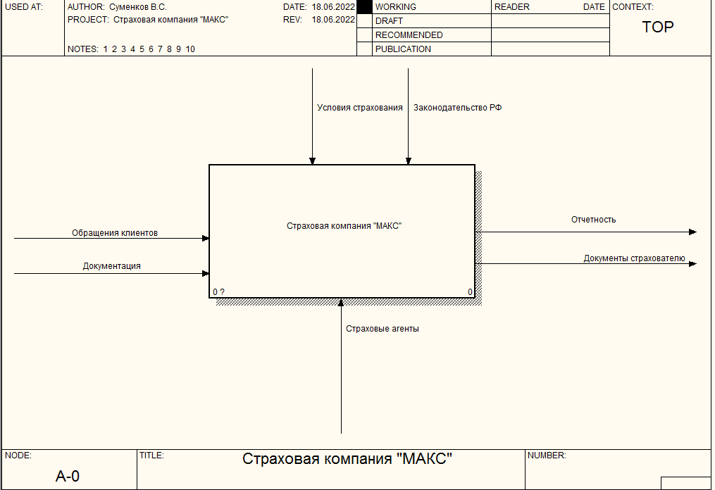
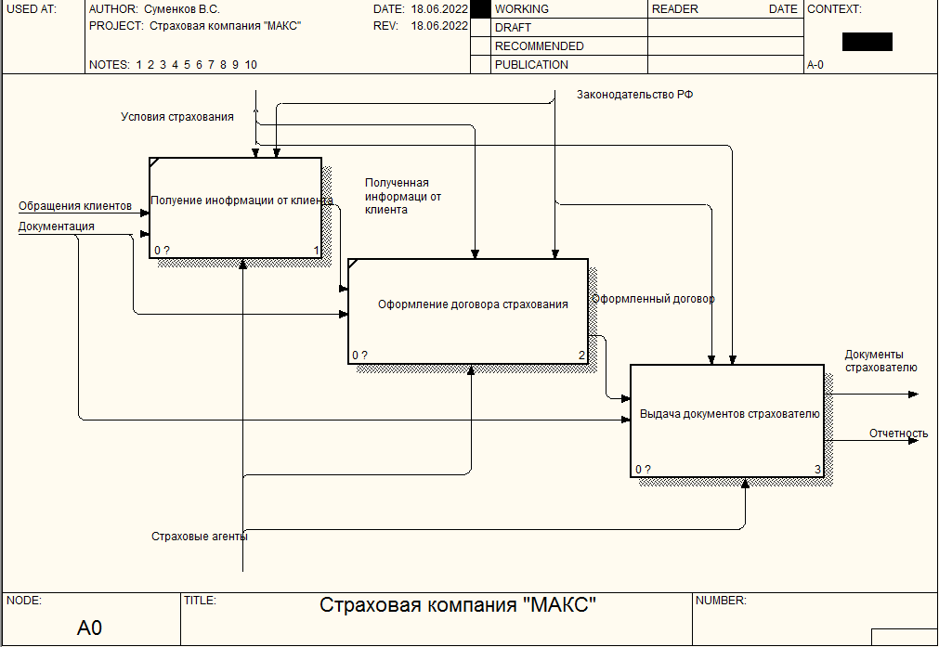
Разработка функциональной модели

Slide 5
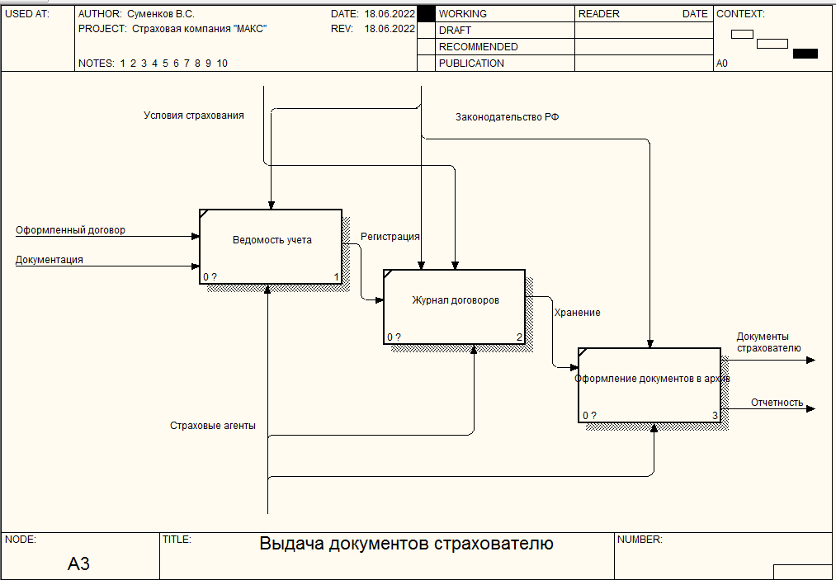
Разработка функциональной модели

Slide 6
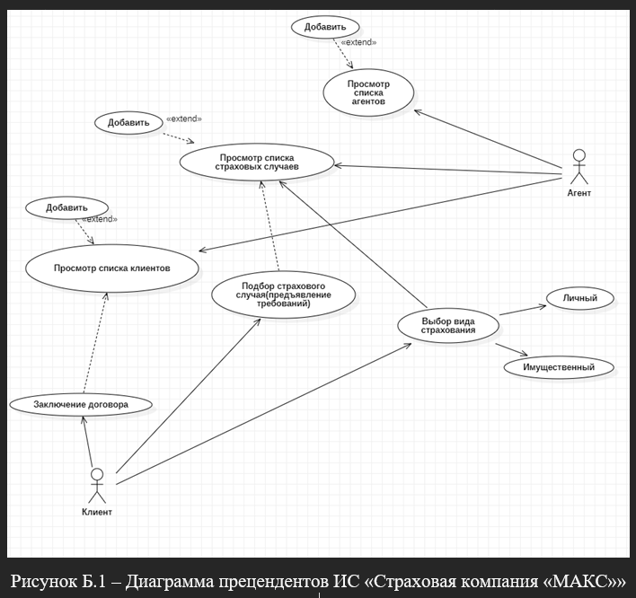
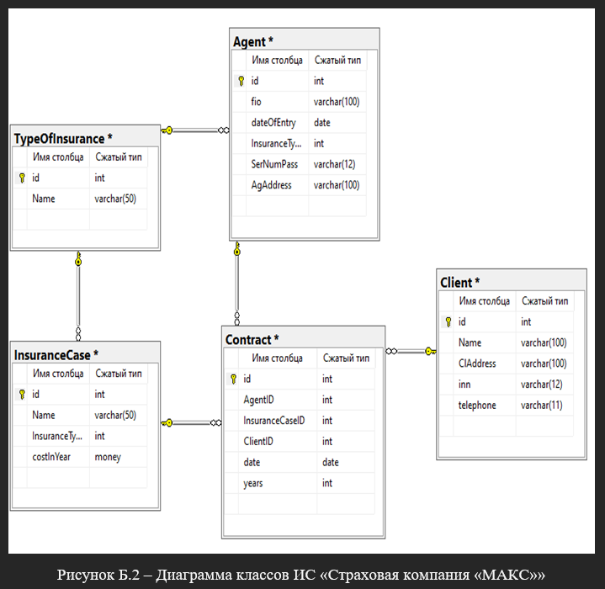
Проектирование архитектуры

Slide 7
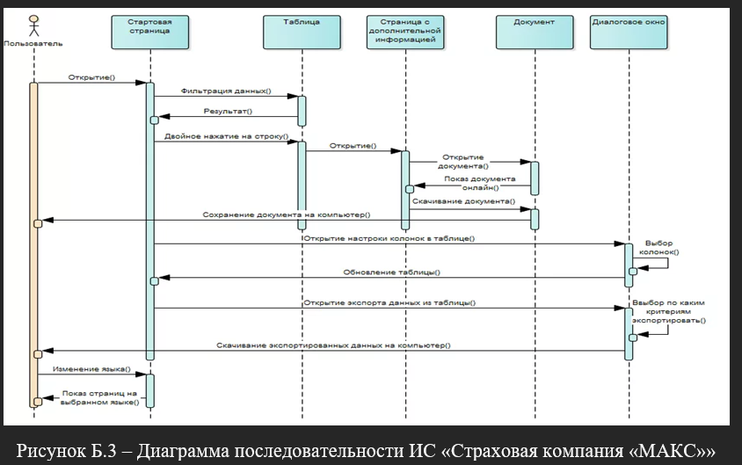
Проектирование архитектуры

Slide 8
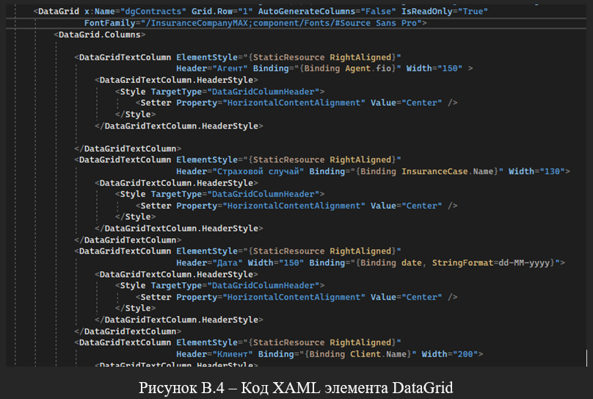
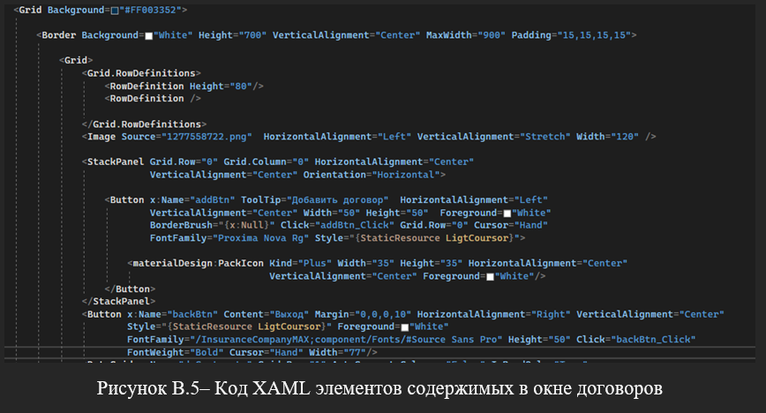
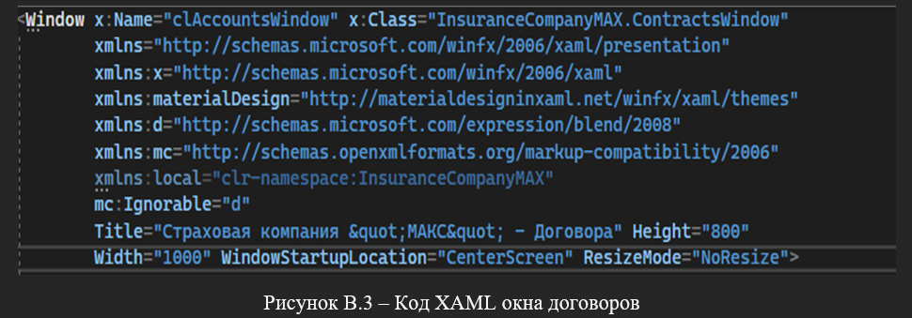
РАЗРАБОТКА программного обеспечения

Slide 9
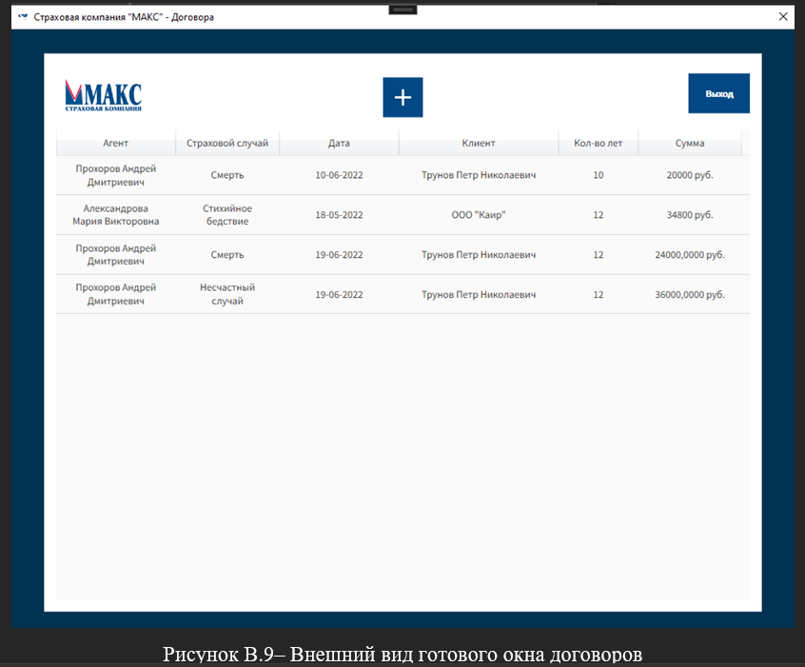
РАЗРАБОТКА программного обеспечения

Slide 10
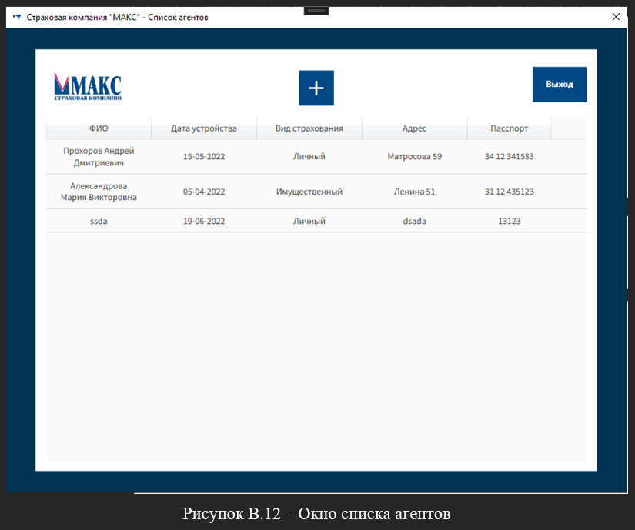
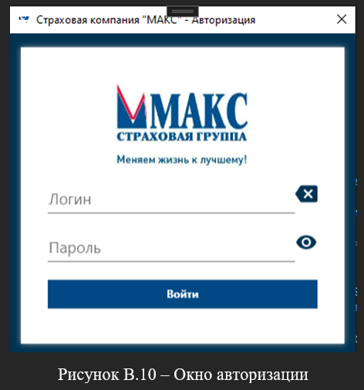
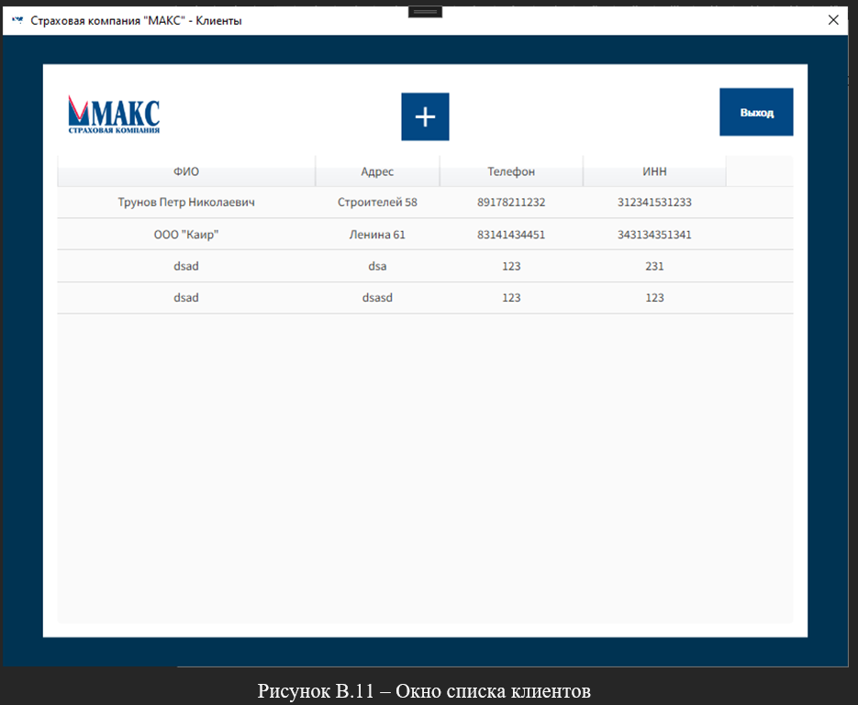
РАЗРАБОТКА программного обеспечения

Slide 11
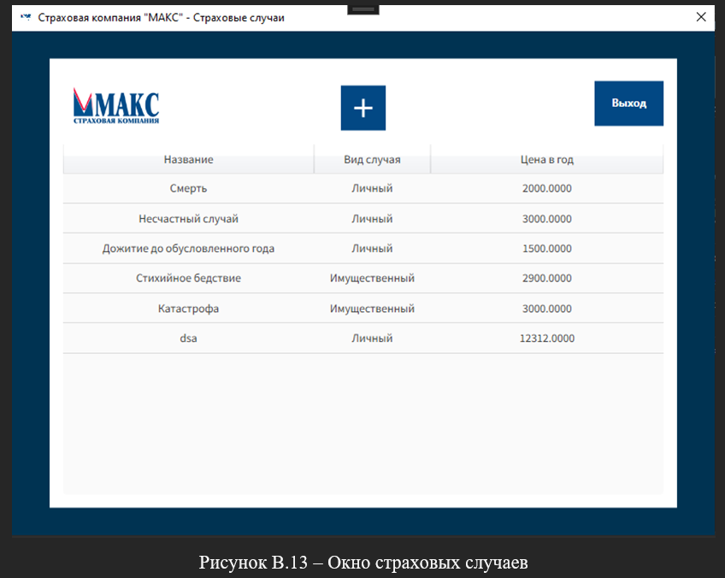
РАЗРАБОТКА программного обеспечения

Slide 12
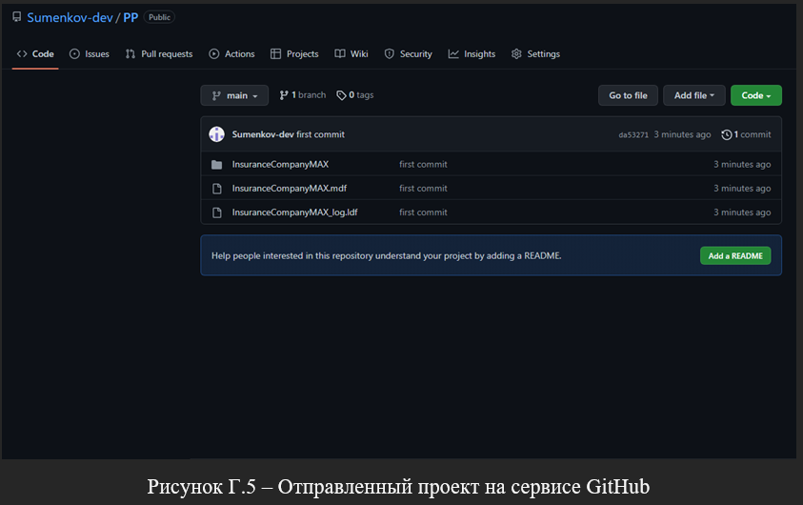
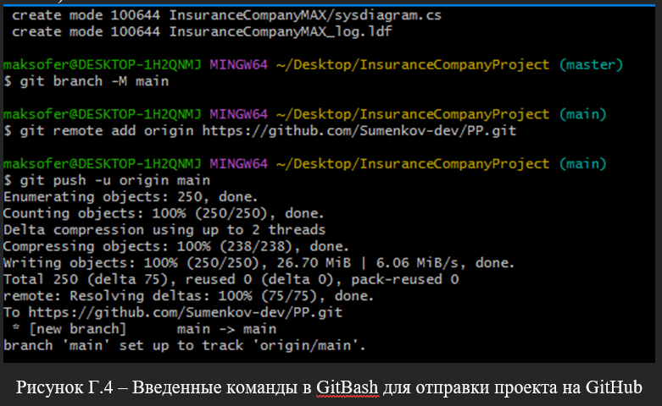
Работа с системой контроля версий

Slide 13
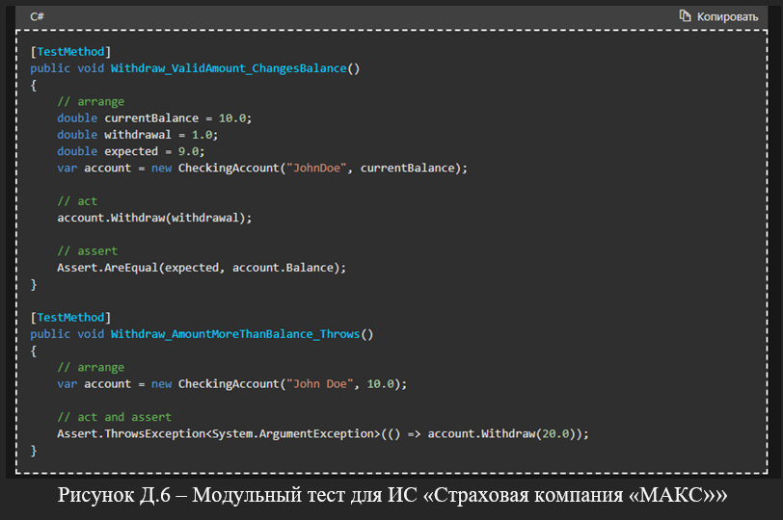
Тестирование информационной системы

Slide 14
Благодарю за внимание!

